Slide 1

Antidote 9
Le correcteur et ses prismes
Partie 2

Slide 2


Le correcteur et ses prismes
  Partie 1
Prisme de correction ✓
Partie 2
Prisme de révision 
Prisme des statistiques Σ
Prisme d’inspection

Slide 3
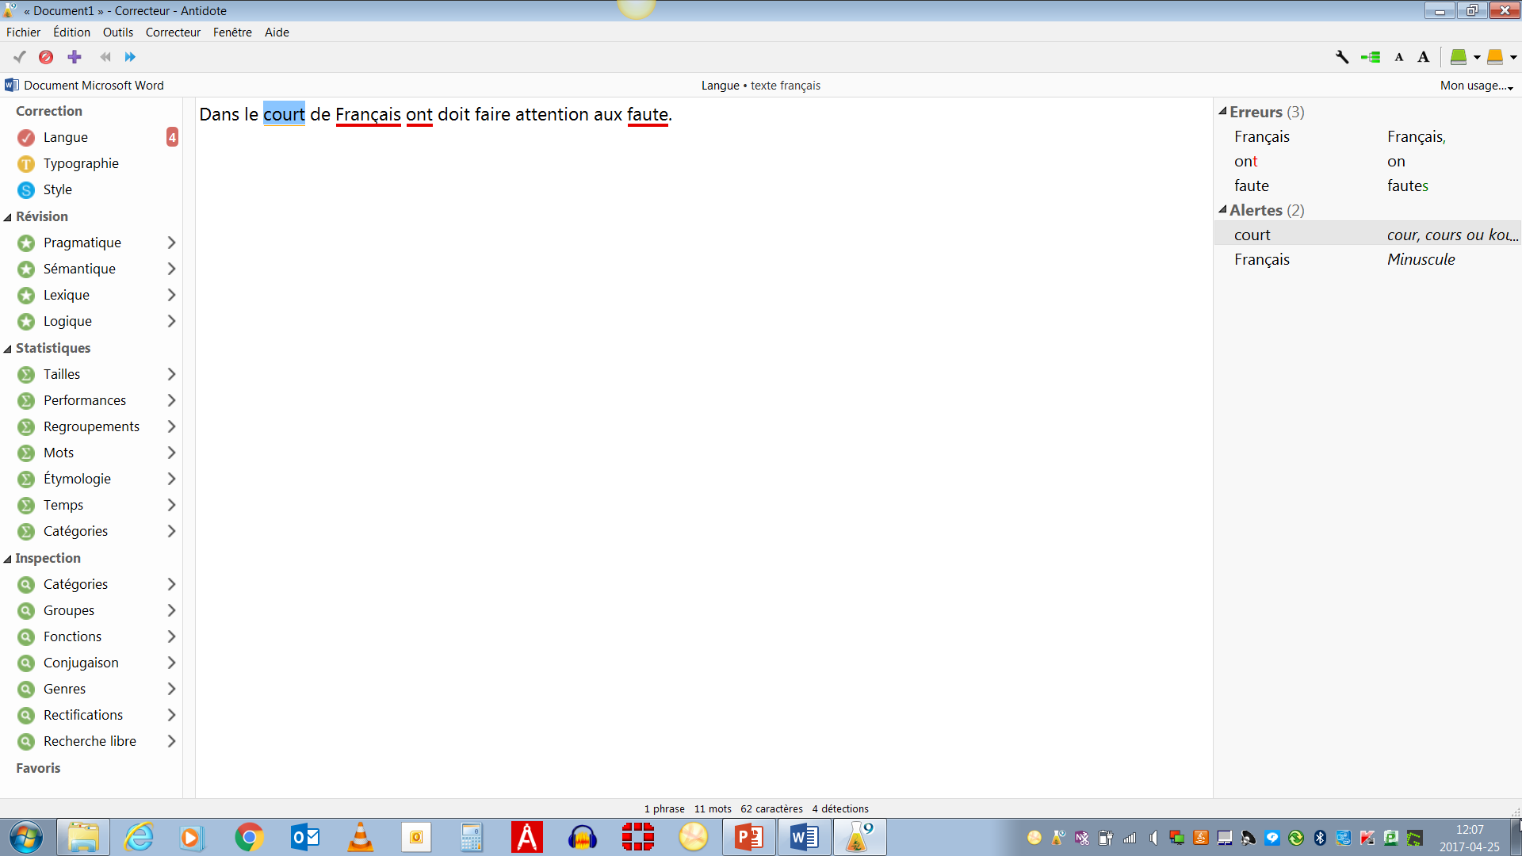
Le correcteur
Les volets
Les prismes
Les filtres

Slide 4
Prisme de révision

Slide 5
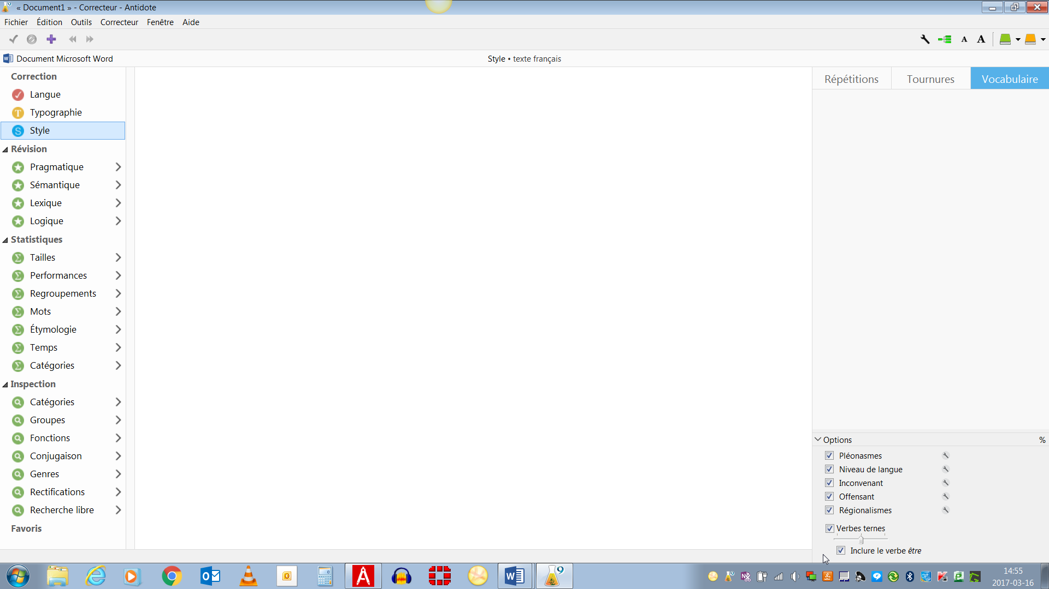
Prisme de révision⁹
Les filtres du prisme de révision surlignent des éléments qui sont soit suspects, soit en accord avec les règles. C’est à vous de décider si ce qui est mis en évidence est à conserver ou à modifier.
Chaque filtre est associé à un article présent dans les guides. Cliquez sur le titre orangé pour y accéder.
Le prisme de révision scrute le texte sous quatre grands angles linguistiques, ce qui donne quatre filtres.

Slide 6
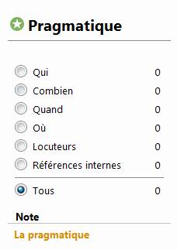
La pragmatique
Elle définit la relation entre la langue, le discours et la réalité du monde. Ses filtres permettent de signaler dans votre texte les éléments du discours qui font référence à de l’information extratextuelle.
Qui : permet de cibler les acteurs du texte.
Combien : permet de prendre connaissance des sommes et des quantités présentes.
Quand : permet de cibler les dates, les moments et l’ordre chronologique.
Où : permet de cibler les lieux de l’action.
Locuteurs : permet de cibler les pronoms personnels.
Références internes : permet de vérifier si l’utilisation des pronoms et des déterminants est adéquate.

Slide 7
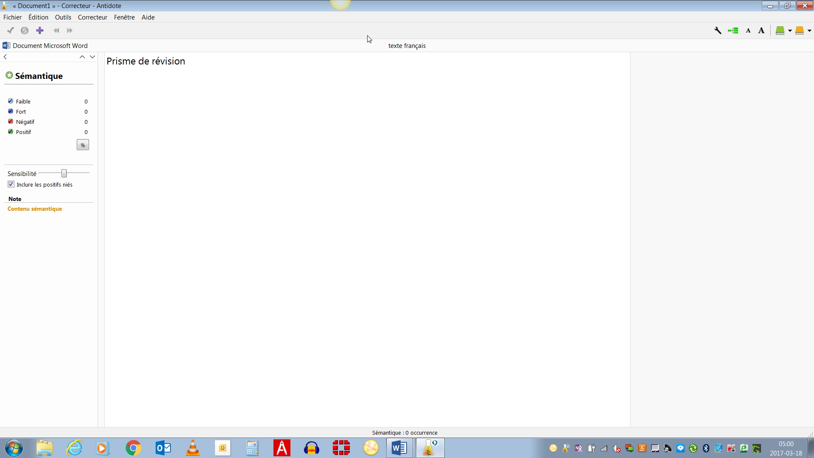
La sémantique
Lors de la rédaction d’un texte, l’auteur doit porter attention au choix des mots employés. Selon la nature de l’écrit (rapport de laboratoire, mémoire de maitrise, publicité, texte littéraire, etc.), certaines contraintes s’appliquent quant au choix des mots. Ce filtre signale les mots qui, selon leur sens, sont Faibles, Forts, Positifs et Négatifs.

Slide 8
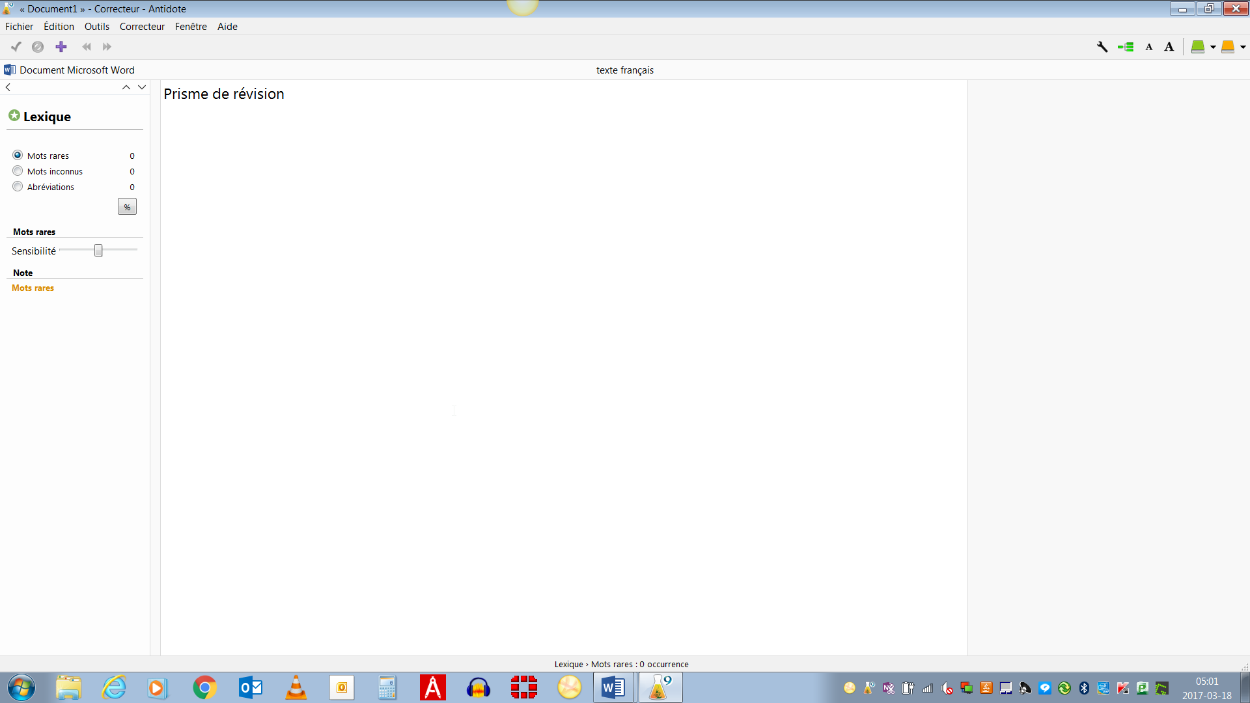
Le lexique
Dans un texte, le lexique est idéalement précis et varié. Les mots sont choisis en fonction du type de texte et des lecteurs. Ce filtre sert à mettre en lumière certains mots de votre texte en vue d’une possible reformulation : Mots rares, Mots inconnus et Abréviations.

Slide 9
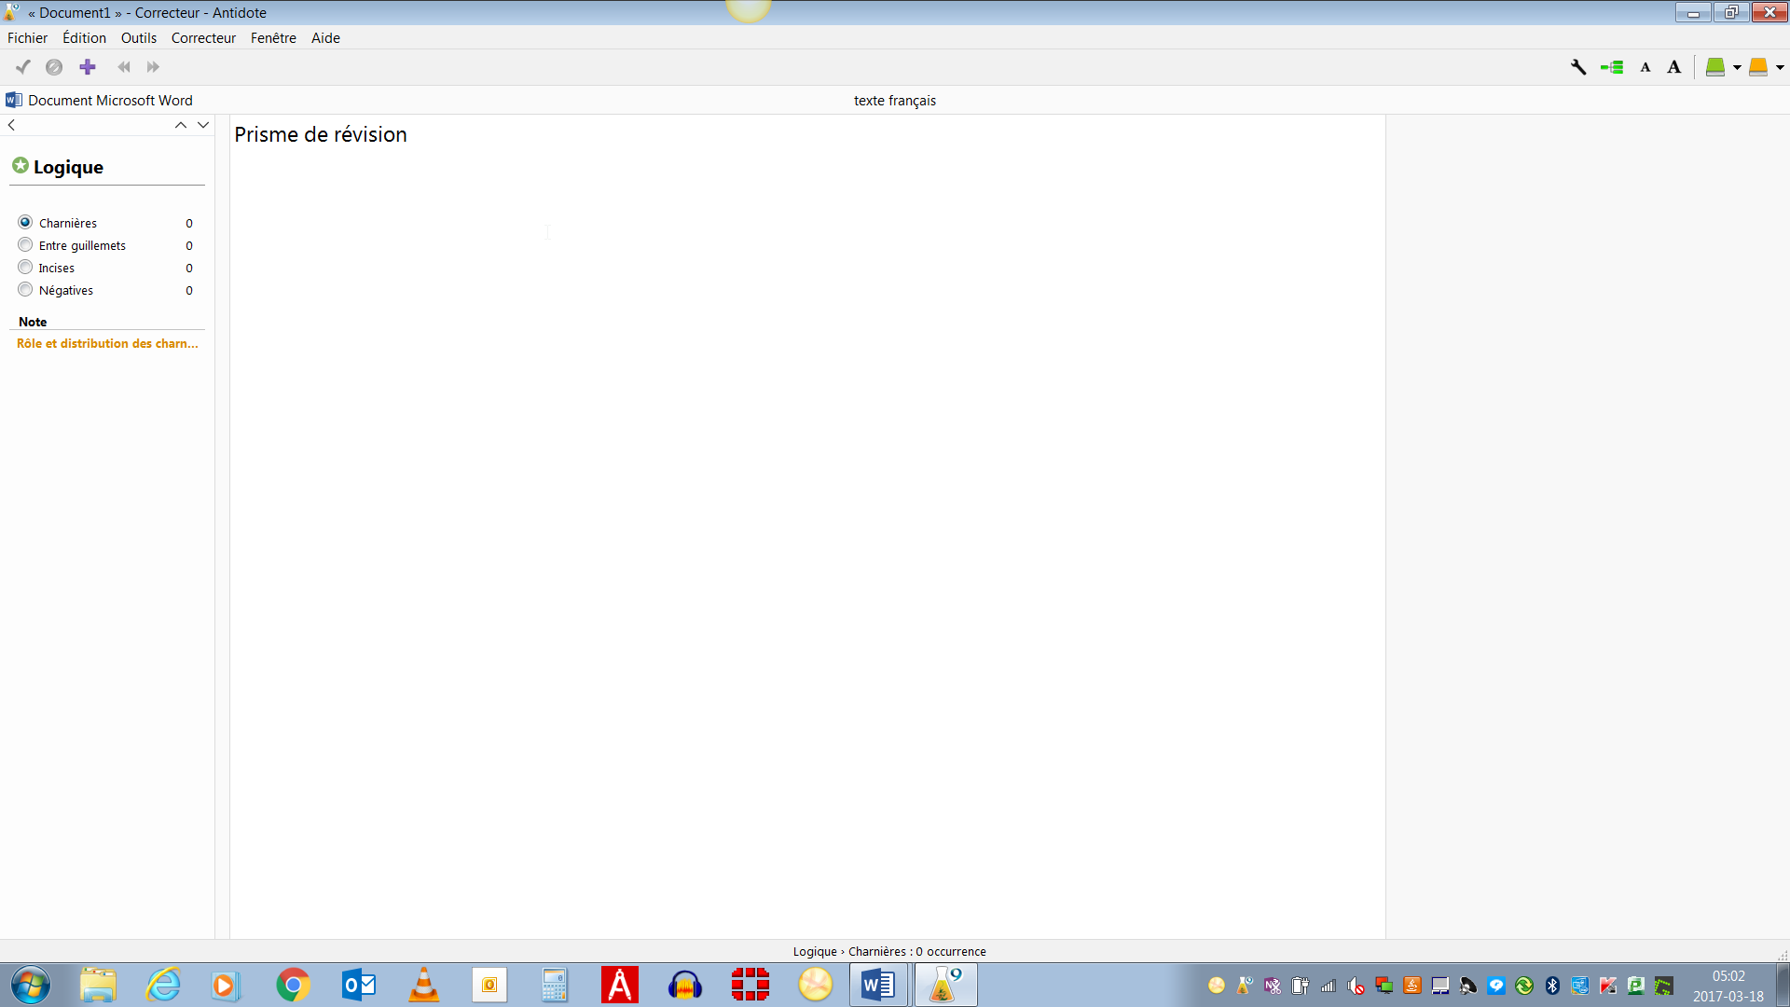
La logique
Ce filtre illustre les éléments qui construisent la cohérence du discours à l’aide des : Charnières, Entre guillemets, Incises et Négatives.

Slide 10
Prisme des statistiques

Slide 11
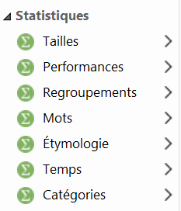
Prisme des statistiques¹⁰
Ce prisme fournit les filtres suivants:

Slide 12
Tailles
Vous trouverez dans ces filtres le nombre de paragraphes, de phrases, de mots et de caractères. Ils indiquent aussi les rapports suivants : phrases par paragraphe, mots par phrase et caractères par mot.
Performance
Ce filtre présente des indications sur le nombre d’erreurs par cent mots et sur le nombre d’erreurs par phrase. De plus, un « antidomètre » y indique votre niveau de performance.

Slide 13
Regroupements
Les Regroupements isolent les détections linguistiques selon leur classe : Orthographe, Lexique, Grammaire, Syntaxe et Ponctuation. Les erreurs et les alertes sont présentées sous forme d’histogrammes qui détaillent le nombre de détections pour chacune de ces classes.
Mots
Le filtre Mots affiche tous les mots du texte, classés selon leur fréquence d’apparition. Un histogramme illustre les dix mots les plus fréquents. Un menu permet d’afficher uniquement les mots d’une catégorie donnée, comme les noms ou les adjectifs. Sélectionnez un mot dans la liste ou dans l’histogramme pour que soient surlignées toutes ses occurrences dans le texte.

Slide 14
Étymologie
Le filtre Étymologie affiche la répartition des mots du texte selon leur origine.
Temps
Les filtres Temps affichent le nombre et la répartition des temps de verbe utilisés dans votre texte.
Catégories
Ces filtres affichent le nombre et la répartition des catégories grammaticales dans votre texte.

Slide 15
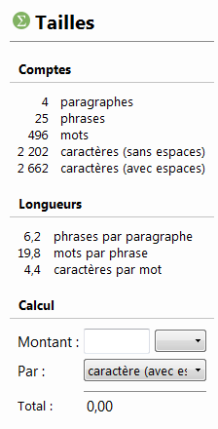
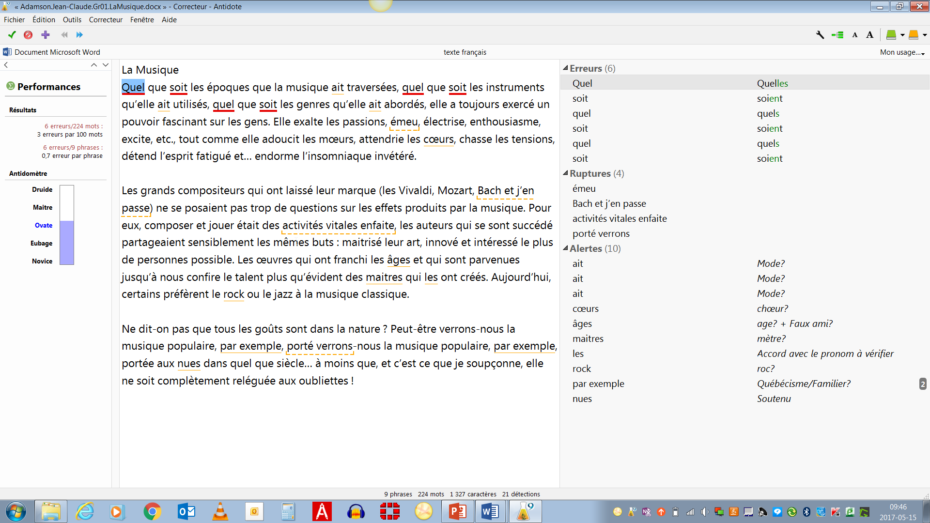
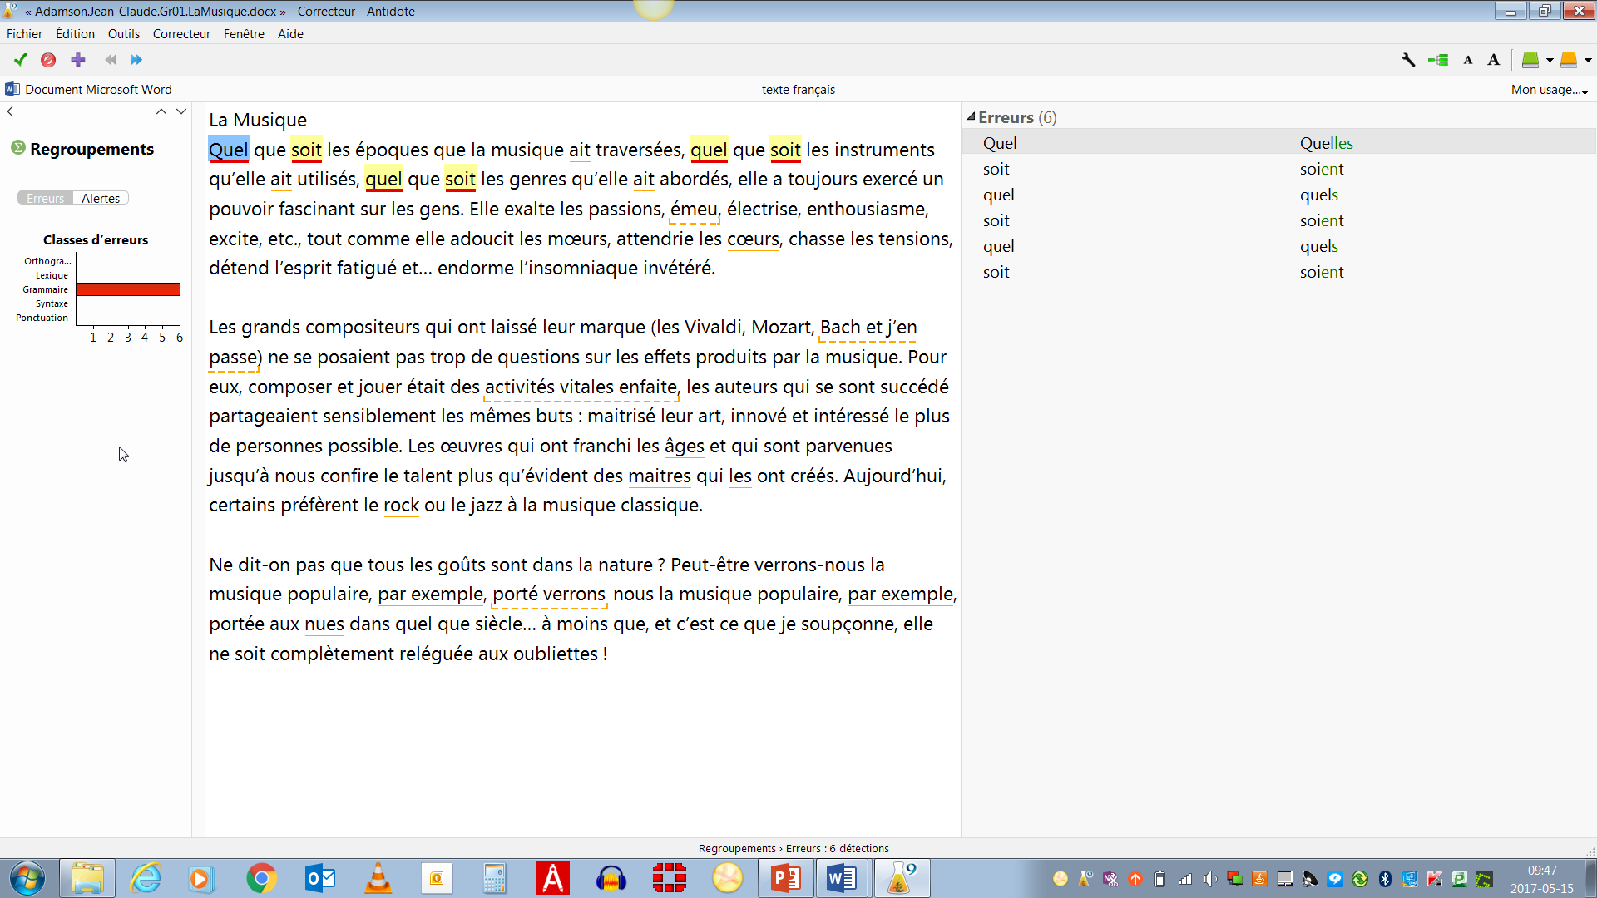
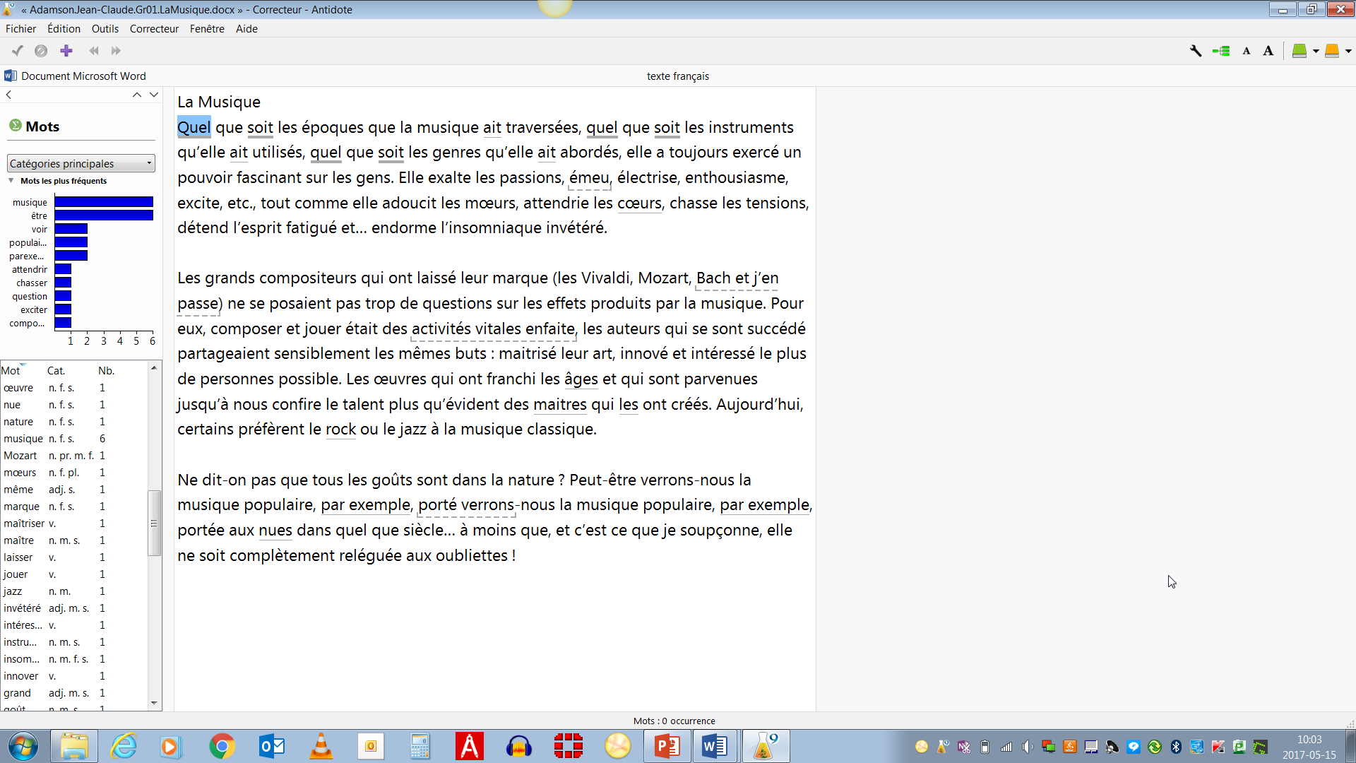
Prisme des statistiques

Slide 16
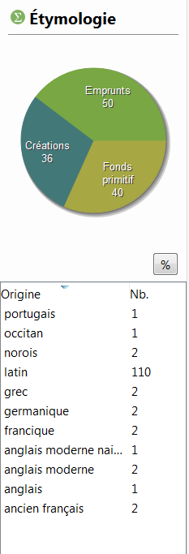
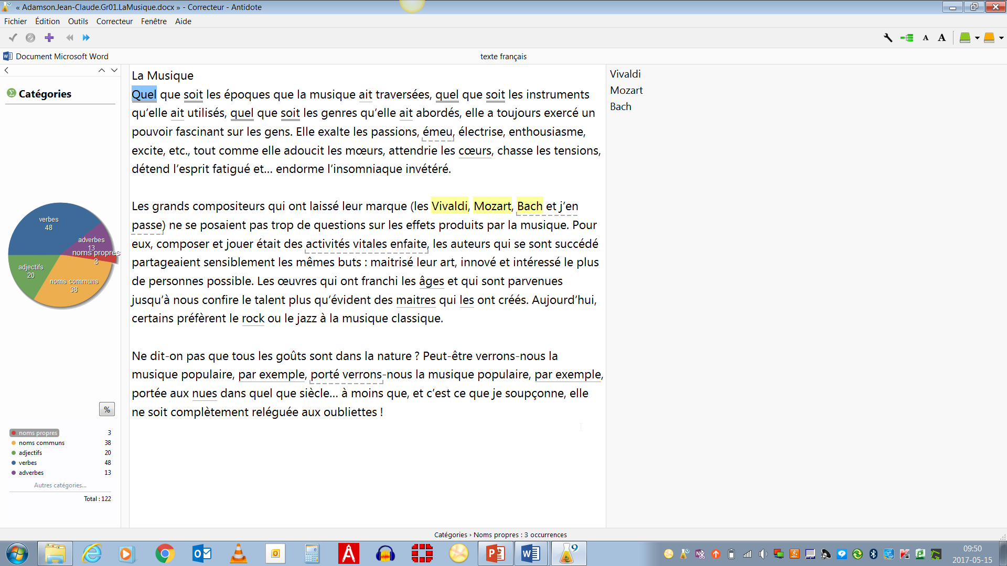
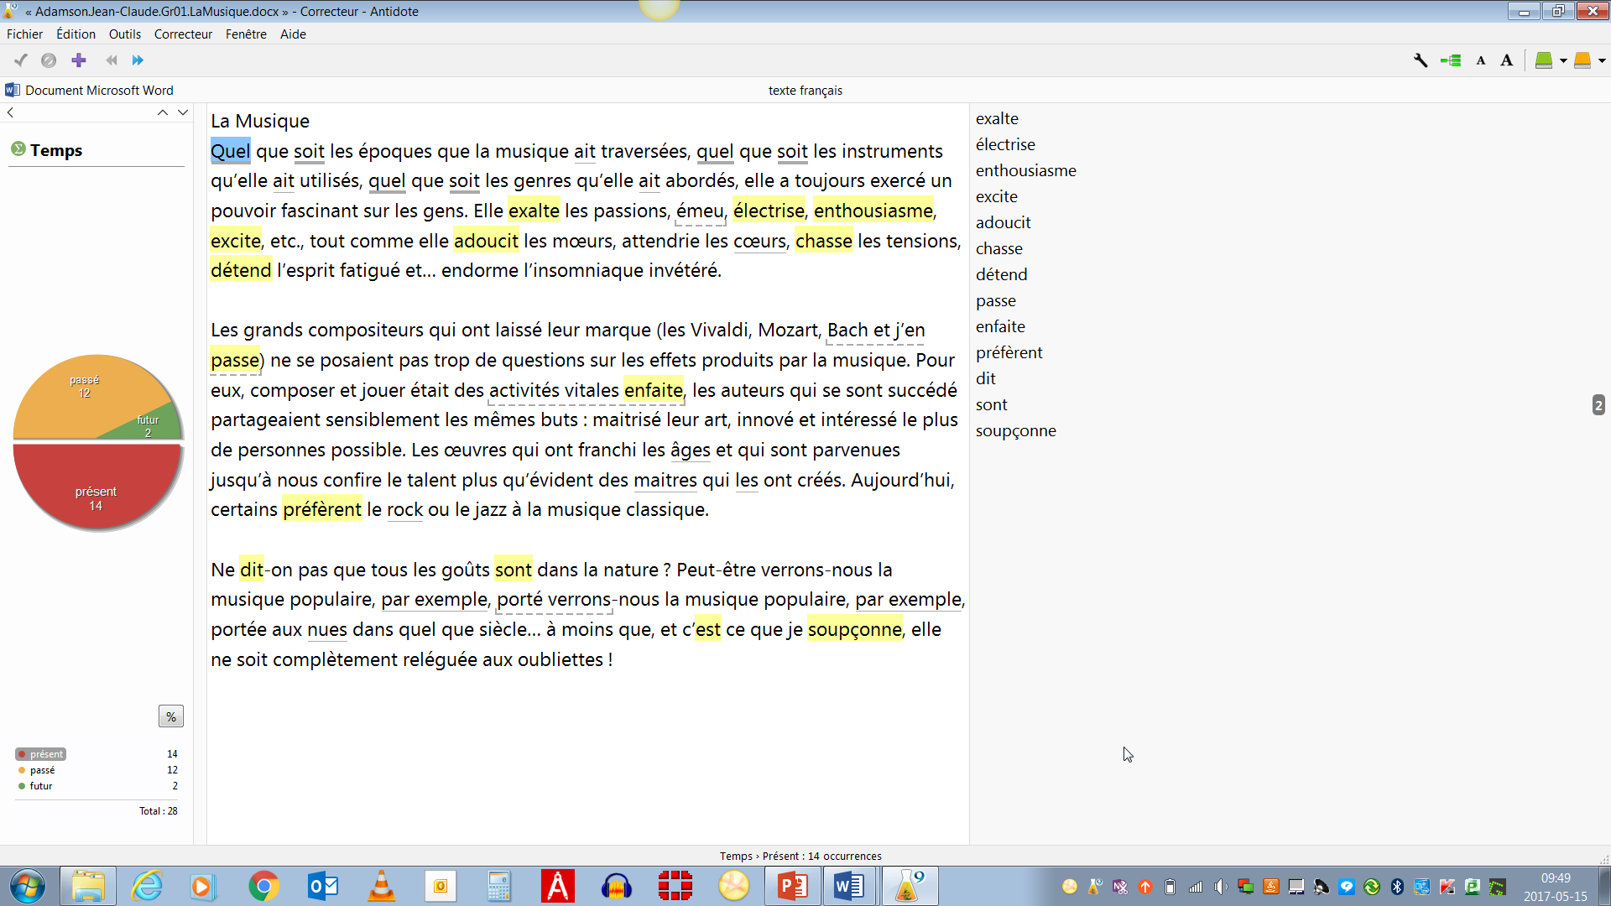
Prisme des statistiques

Slide 17
Prisme d’inspection

Slide 18
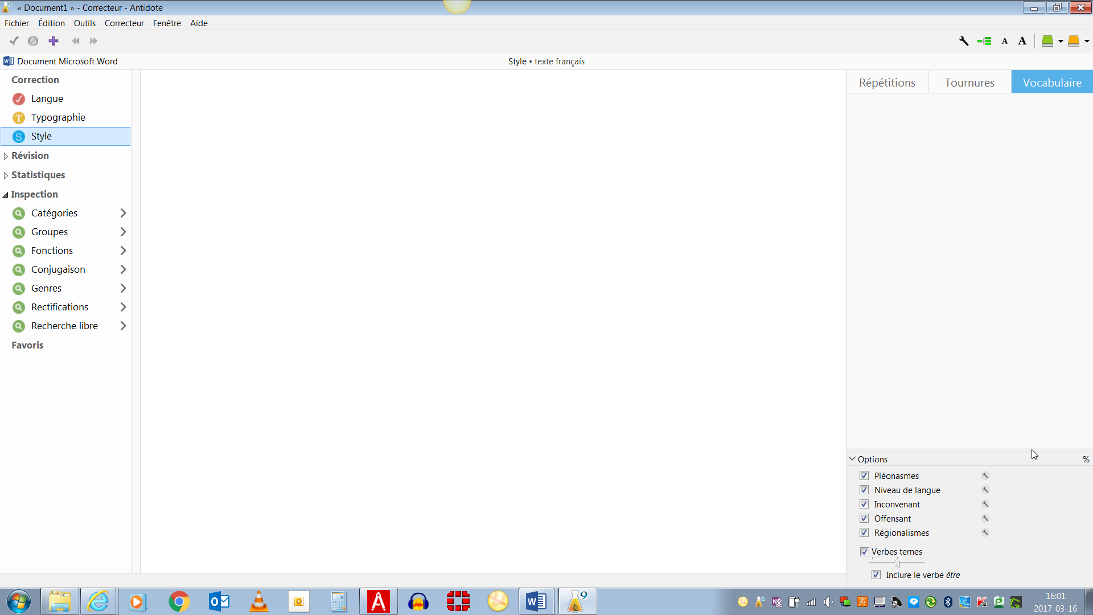
Prismes d’inspection¹¹
Ce prisme fournit les filtres suivants :

Slide 19
Catégories
Ces filtres révèlent les mots ou les locutions d’une catégorie grammaticale donnée (par exemple, tous les noms propres).
Groupes
Ces filtres révèlent les groupes de mots qui forment les constituants syntaxiques du texte (par exemple, tous les groupes nominaux).
Fonctions
Ces filtres révèlent tous les groupes de mots qui remplissent une fonction grammaticale donnée (par exemple, tous les sujets).

Slide 20
Conjugaison
Ces filtres révèlent tous les verbes d’un mode et d’un temps donnés (par exemple, tous les impératifs).
Genres
Ces filtres révèlent tous les mots féminins et tous les mots masculins du texte.
Rectifications
Ces filtres révèlent tous les mots qui sont touchés par les rectifications de l’orthographe. Vous pouvez ainsi constater l’effet des rectifications sur vos textes.

Slide 21
Recherche libre
Entrez un mot dans la zone de recherche et le filtre Recherche libre vous indiquera toutes ses occurrences dans le texte. En particulier, l’option Flexions vous révèlera toutes les formes d’un mot (ouvrir, ouvrira, ouvert…).

Slide 22
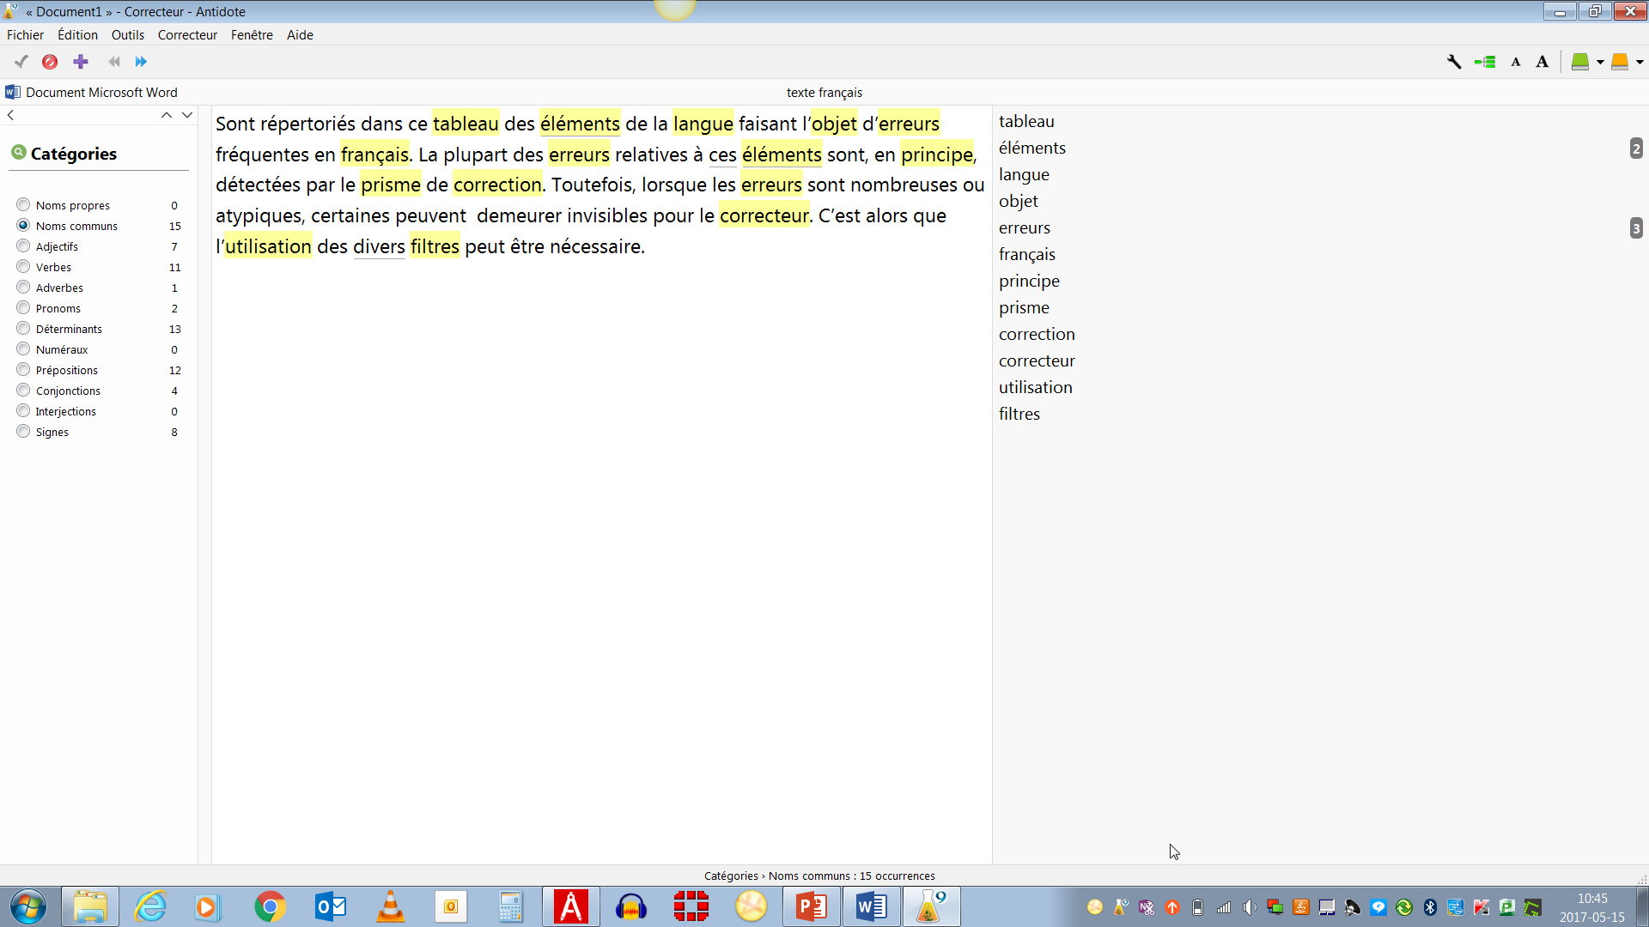
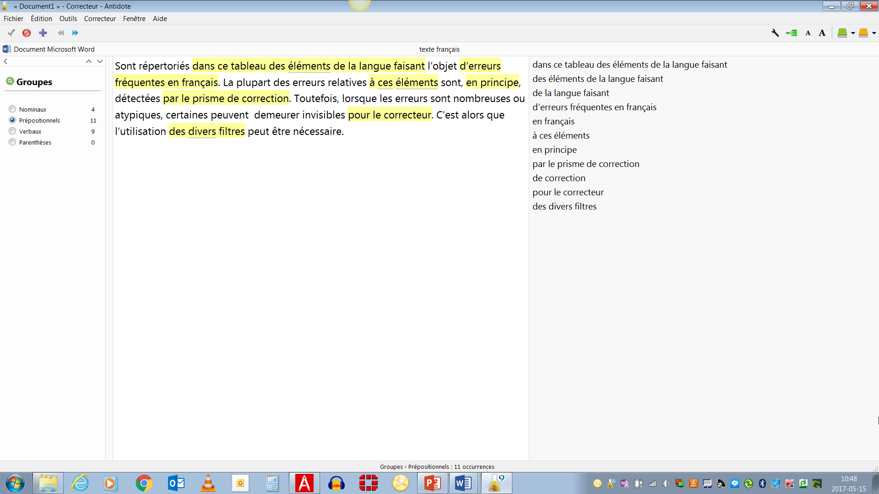
Prisme d’inspection

Slide 23
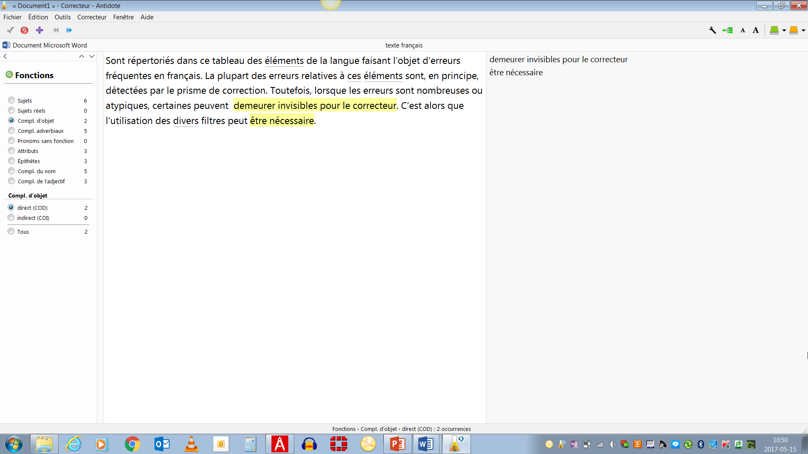
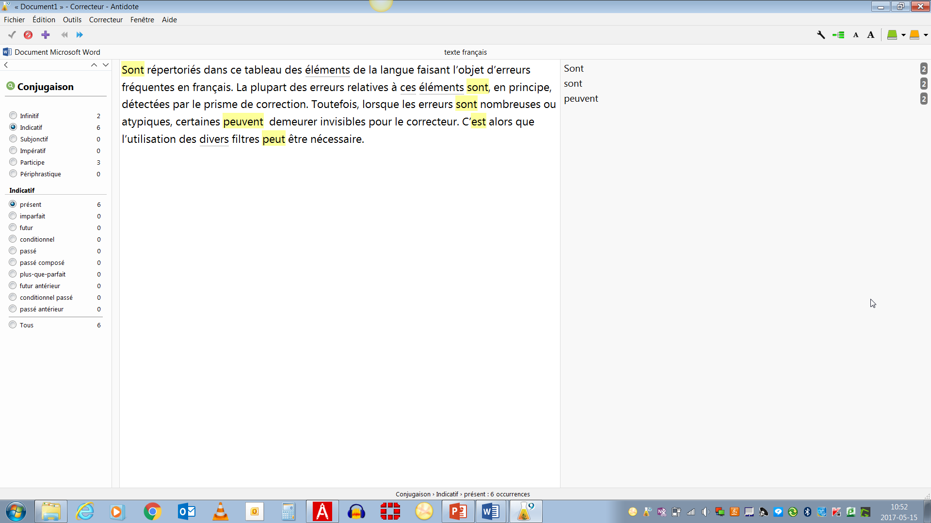
Prisme d’inspection

Slide 24
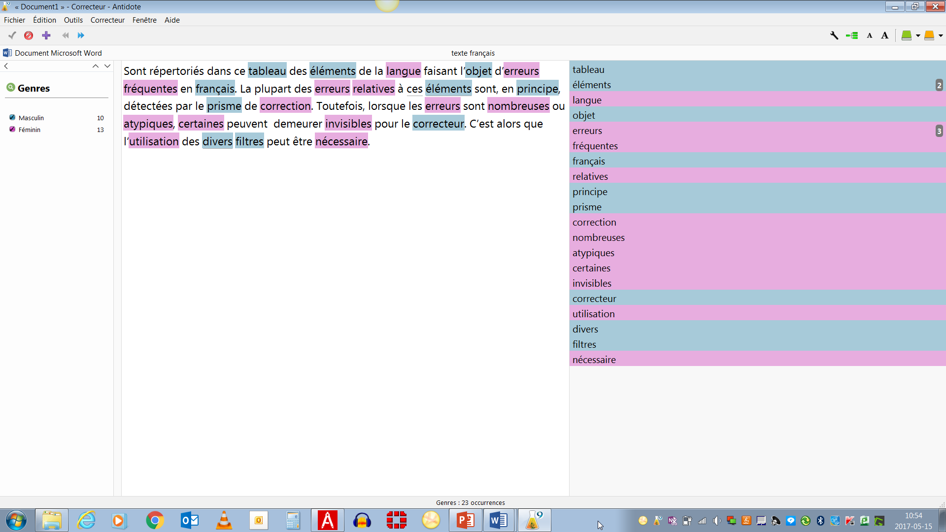
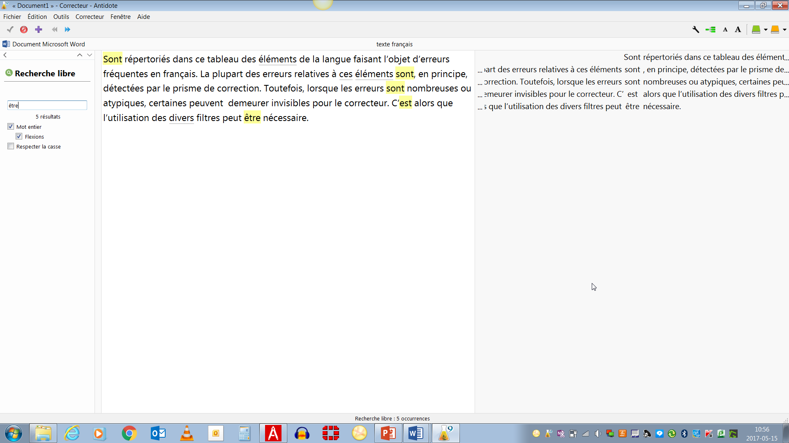
Prisme d’inspection

Slide 25
Fin

